Slide 1
建立常數

Slide 2
何謂常數 ?
常數是有意義的名稱，它可以用來取代那些永遠不變的數值或字串
透過常數的使用，可以大幅度地改進程式碼的可讀性和可維護性

Slide 3
沒設置常數的程式碼 :
當其他人看到這行時，會看不懂這行的數字1是用來做什麼的
建立常數之後…

Slide 4

有設置常數的程式碼 :
有設置常數後，就變得比較容易讀了
常數命名方式 :
全部大寫
單字間用底線代替
採用前綴方式命名同類型的常數
COMPETENCE_DELETE_DATA
COMPETENCE_ADD_DATA

Slide 5
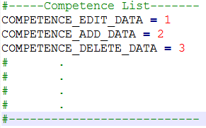
常數設置多了之後………..
會發現程式碼放了一堆的常數感覺很亂
有更好的方法 ?

Slide 6
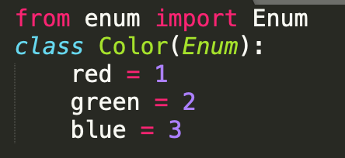
使用列舉 enum (Python 3.7 後):
這樣就乾淨多了
print(Color.red)
>> Color.red
print(repr(Color.red))
>> <Color.red: 1>
有更進階的方法 ?

Slide 7
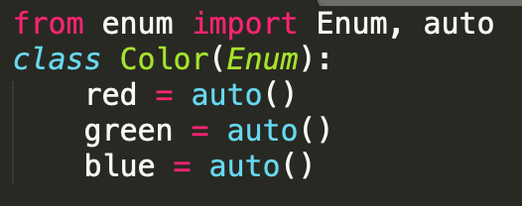
enum – automatic values
print(Color.green)
>> Color.green
print(repr(Color.green))
>> <Color.green: 2>

Slide 8
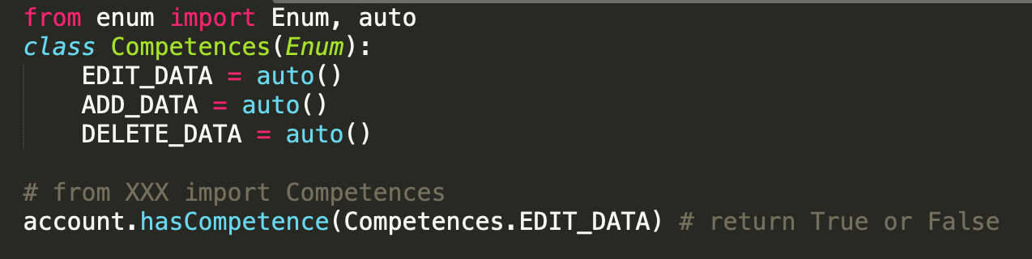
建立物件
物件用來儲存常數，只要import它就能使用
用此方法能達到像其他程式語言enum的效果 (Python3.7 後有 enum)
建立出物件後…

Slide 9
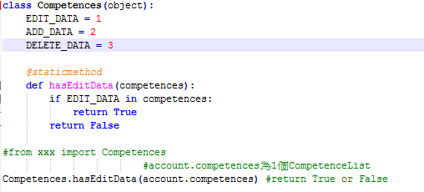
物件OO化 :
OO化之後，雖然程式碼變更好讓人理解，但也需要寫很多額外的程式碼

Slide 10
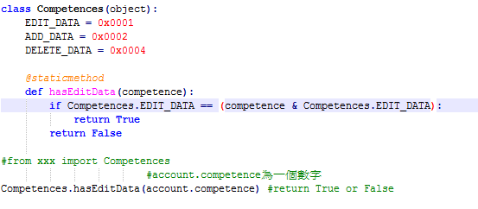
其他特殊常數設置 :
運用位元運算設計常數
這樣只要在account物件裡存一個數字，就能知道他有哪些權限，省空間
Notes:
http://shukaiyang.myweb.hinet.net/cpp/bitwiseshift.zhtw.htm
http://www.gulon.co.uk/2015/05/20/python-enums-as-flags/

Slide 11
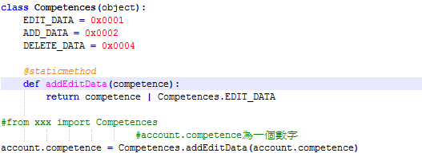
位元運算 :
當要增加一個常數，要用位元運算的OR

Slide 12
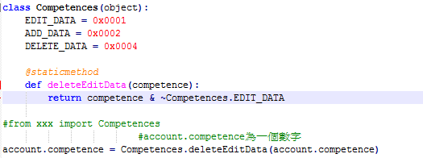
位元運算 :
當要刪除其中一個常數，要用位元運算~和&的配合

Slide 13
總結 :
直接建立常數 :
優點 : 簡單、程式碼不會有魔術數字
缺點 : 當常數多時，會造成程式碼看起亂亂的
OO化 :
優點 : OO化後，讓程式碼變得更清楚
缺點 : 要多寫很多額外的程式碼
位元運算 :
優點 : 省空間
缺點 : 位元運算複雜，令人無法一眼看出在做什麼

Slide 14
總結 :
每一招都各有優缺點且由簡單到複雜，這幾招皆可隨便用，但平均起來我們通常只要做到”將常數包進class”這招即可。

